Slide 1
MANIFESTACIONES CUTÁNEAS DE LAS ENFERMEDADES SISTÉMICAS
José Tomás Peralta Fuentes
Residente de dermatología
2021

Slide 2
DIABETES MELLITUS
1/3 de los pacientes tienen manifestaciones cutáneas.
20% cursan con infecciones siendo más frecuente la micosis de las uñas y de los pies:
Pliegues en diabéticos tipo II y las verrugas virales en los tipo I.
En la mayoría predomina xerosis, dermopatía diabética y prurito.
Xerosis (44%) → producto de la alteración del recambio normal de la piel.
Disminución de la actividad de las glándulas sebáceas y alteración de los lípidos del estrato córneo.
Microvasculopatía asociada también a neuropatía.
Neuropatía autonómica lleva a vasodilatación persistente y anhidrosis.

Slide 3
DIABETES MELLITUS
La mayoría de las manifestaciones se dan por la acumulación de los productos finales de la glicosilación (AGE´s).
Mayor expresión del inhibidor de las cinasas dependientes de ciclina (CDK’s):
Conducen a una alteración por inhibición de la proliferación y migración de los queratinocitos.
Alteración del metabolismo de la insulina lleva a disminución de la expresión de las queratinas.
La hiperglicemia también induce apoptosis y disminución de la síntesis protéica.
Llevan a acumulación de las ROS, con la subsecuente producción de citoquinas proinflamatorias:
Dañan las fibras de colágeno, elásticas y función normal de los fibroblastos.
Pérdida de la elasticidad, flexibilidad y solubilidad.

Slide 4
DIABETES MELLITUS
Más comunes son: la acantosis nigricans (50 a 60%), dermopatía diabética en un 30 a 60%, y escleroderma diabeticorum (2,5% a 14%).
Se pueden clasificar las manifestaciones según su origen fisiopatológico:
Metabólicas.
Vasculares.
Neurológicas.
Inmunológicas e infecciosas.

Slide 5
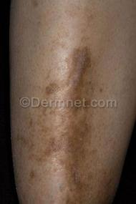
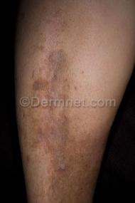
DIABETES MELLITUS: microangiopatía
Dermopatía diabética:
7 a 70%.
Mayores de 50 años con larga historia de diabetes.
Placas atróficas, pardas, redondeadas en la cara anterior de las tibias.
Pueden migrar a los muslos y al hipogastrio.
Tto es inefectivo y las lesiones pueden persistir indefinidamente o involucionar.

Slide 6
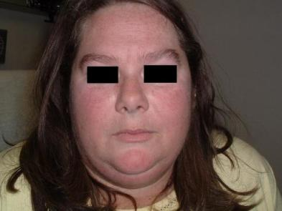
DIABETES MELLITUS: microangiopatía
Rubeosis faciei:
Rubor facial y en el cuello persistente en el 7%.
Pérdida del tono vasoconstrictor.
Asociado a nefropatía y retinopatía
Control glucémico estricto, evitar alcohol, cafeína y otros vasodilatadores.

Slide 7
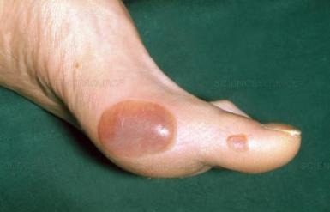
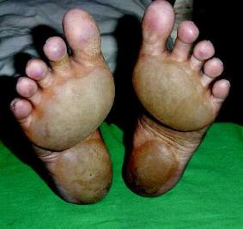
DIABETES MELLITUS: microangiopatía
Bullae diabeticorum:
0.16 a 0.5%.
Asociado a pacientes con diabetes de larga data mal controlados con múltiples complicaciones.
Fragilidad cutánea inducida por la microangiopatía.
Ampollas tensas, de aparición repentina, indoloras, de contenido hemorrágico o claro.
Zonas acrales principalmente en pies y piernas.
Desaparecen a las 2 o 6 semanas.

Slide 8
DIABETES MELLITUS: microangiopatía
Neuropatía diabética:
Primero compromete las fibras sensitivas, luego las autonómicas y por último, las motoras.
50% de los adultos.
Mortalidad por fracturas por caídas, úlceras y amputaciones.
Polineuropatía distal simétrica (PDS), afecta al 25% de los pacientes:
Distribución en guantes y medias.

Slide 9
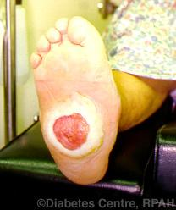
DIABETES MELLITUS: microangiopatía
Úlceras:
15 a 25% de los diabéticos.
Después de un trauma en el 50 a 60%.
Alta mortalidad, hasta un 50% 3 años después de la amputación.

Slide 10
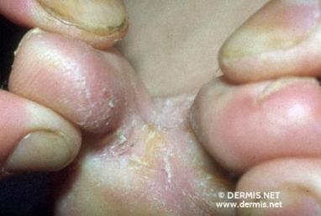
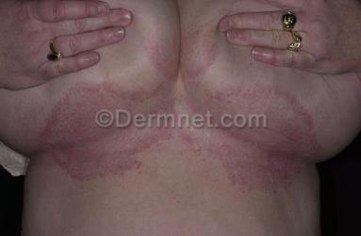
DIABETES MELLITUS: microangiopatía
Infecciones cutáneas:
Lo más frecuente es la candidiasis.
Dermatofitos en los pies:
Pueden complicar las úlceras.
Aumento de las infecciones de staphylococcus o pseudomonas en los tejidos blandos.
Otitis externa maligna.

Slide 11
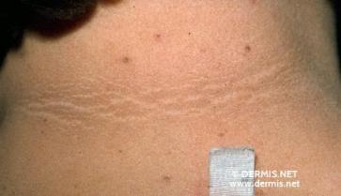
DIABETES MELLITUS: resistencia a la insulina
Acantosis nigricans:
Engrosamiento de la piel con hiperpigmentación aterciopelada.
Pliegues y en el dorso de las manos en las articulaciones metacarpofalángicas.
Activación de los receptores de factor de crecimiento similar a la insulina:
Hiperplasia epidérmica.
Retinoides y tratamientos tópicos mejoran muy poco la lesión.

Slide 12
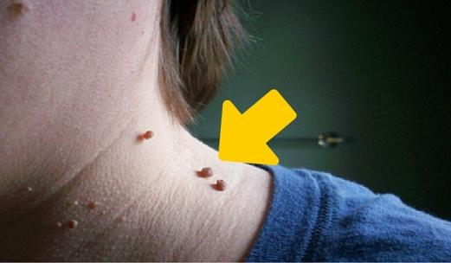
DIABETES MELLITUS: resistencia a la insulina
Fibromas laxos:
Hiperplasia epidérmica de queratinocitos.
Pápulas hiperpigmentadas o eucrómicas.
En los pliegues y en las cejas.

Slide 13
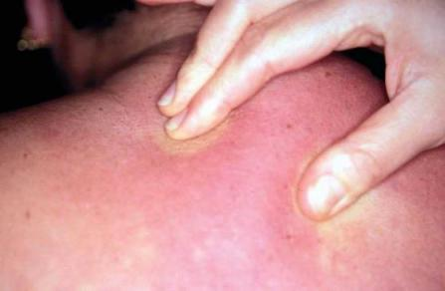
DIABETES MELLITUS: otros
Esclerodema diabeticorum:
Mal control metabólico.
2,5 y 14% de los pacientes.
Aumenta la síntesis del colágeno por los fibroblastos.
Mucopolisacáridos ácidos de la dermis.
Cuello, tronco y miembros superiores.
Por lo general es autolimitado.

Slide 14
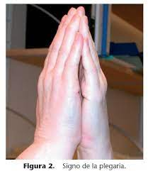
DIABETES MELLITUS: otros
Escleroartropatía diabética:
Pápulas agrupadas en el dorso de los dedos.
Con el tiempo impiden juntar las palmas (signo de la oración).
Fisioterapia de las manos o corticoides intralesionales.

Slide 15
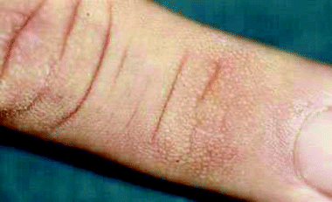
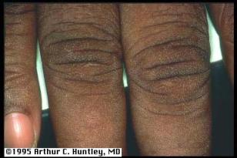
DIABETES MELLITUS: otros
Pápulas de Huntley:
Micropápulas induradas en las superficies extensoras de los dedos de las manos y periungulares
Involución parcial con el uso de lactato de amonio al 12%.

Slide 16
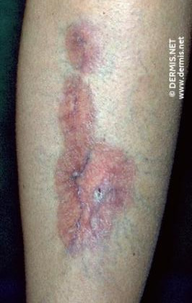
DIABETES MELLITUS: otros
Necrobiosis lipoídica:
62% de los diabéticos.
Degeneración del colágeno, engrosamiento de la pared endotelial y aparición de depósitos de grasa.
Áreas pretibiales, muslos, región poplítea y pies, con distribución bilateral y simétrica.
Placas eritematosas, evolucionan a placas pardo- amarillas con centro atrófico amarillo (visibilidad de la grasa subcutánea), y telangiectasias periféricas.

Slide 17
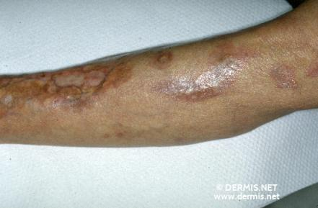
DIABETES MELLITUS: otros
Necrobiosis lipoídica:
35% de las lesiones se ulceran con dolor y resuelven espontáneamente entre el 10 al 20%.
Vacunas y lesiones antiguas de esclerodermia.

Slide 18
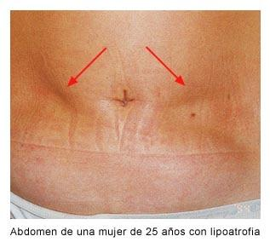
DIABETES MELLITUS: otros
Inyección de insulina:
Lipohipertrofia (27% de los diabéticos), lipoatrofia, infecciones locales y reacciones alérgicas.

Slide 19
DIABETES MELLITUS: otros
Asociación con otras dermatosis:
Xantomas eruptivos.
Vitiligo: 1 a 7% de los pacientes diabéticos.
Liquen plano → hasta una ¼ parte tienen diabetes.
Psoriasis: riesgo de síndrome metabólico.
Colagenosis perforante reactiva .

Slide 20
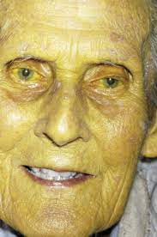
ENFERMEDADES HEPÁTICAS
15 a 20% de los pacientes se diagnostican por las manifestaciones cutáneas:
La mayoría son asintomáticas.
Ictericia:
Por bilirrubina mayor a 2 o 3 mg/dL, puede ser de bilirrubina, pre, intra o posthepática.
Anemias hemolíticas, carotenemia, exposición a fenoles y uso de quinacrina.

Slide 21
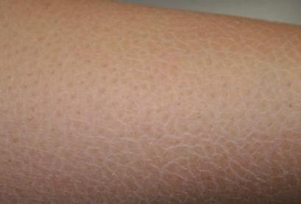
ENFERMEDADES HEPÁTICAS
Prurito en casi el 50% de las enfermedades hepáticas:
Colestasis intrahepática del embarazo, la cirrosis biliar primaria, la colangitis esclerosante primaria y los síndromes colestásicos hereditarios.
Palmas y plantas con progresión central, aunque tiende a respetar la cara y el cuero cabelludo.
Excoriaciones por rascado, pero pueden progresar si son crónicas a liquen simple crónico, prurigo nodular.

Slide 22
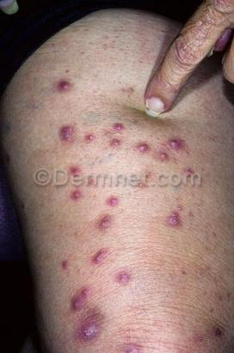
ENFERMEDADES HEPÁTICAS
Se piensa que es por acumulación de las sales biliares.
Metabolitos de la progesterona y los opioides endógenos han sido estudiados en la etiopatogenia por activación de los receptores opioides Mu.
La intensidad del prurito no se relaciona con la gravedad de la colestasis.

Slide 23
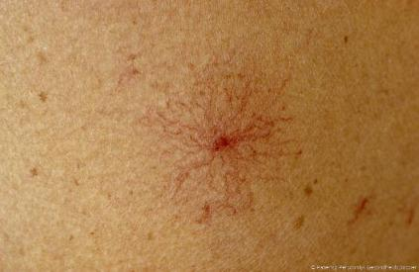
ENFERMEDADES HEPÁTICAS
Angiomas en araña:
Dilatación de una arteriola central con capilares radiados centrífugos.
Palidece cuando se presiona el centro de la lesión.
Cirrosis hepática en un 27 a 33%.
40% en la etiología alcohólica.
Zonas de drenaje de la vena cava superior.

Slide 24
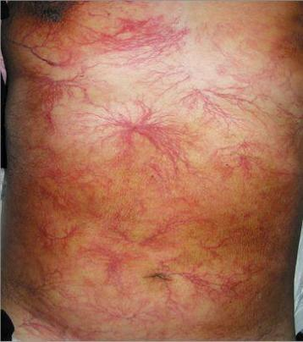
ENFERMEDADES HEPÁTICAS
Angiomas en araña:
Aumento de los estrógenos y testosterona que inducen dilatación y proliferación angiogénica.
También se ven en embarazadas, uso de ACO’s y la tirotoxicosis.
Aumento de las várices esofágicas y el sangrado.

Slide 25
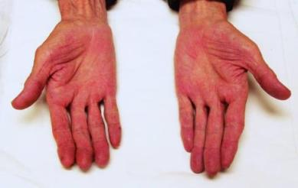
ENFERMEDADES HEPÁTICAS
Eritema palmar:
Coloración rojiza de las palmas y los dedos, sobre todo en la eminencia tenar e hipotenar.
Presente en un 20% en los pacientes con cirrosis hepática.
También en enfermedad de Wilson y la hemocromatosis.
AR (60%), en tirotoxicosis (18%), y DM tipo 2 (4%).
Estrógenos que no pueden ser depurados por el hígado.

Slide 26
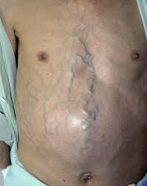
ENFERMEDADES HEPÁTICAS
Circulación colateral:
Aumento sostenido de la presión portal y derivación de la circulación sistémica por las venas abdominales.
Venas dilatadas con disposición radiada desde el ombligo.
Cara anterior del tórax.

Slide 27
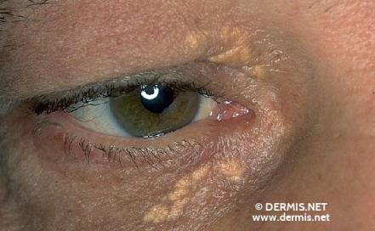
ENFERMEDADES HEPÁTICAS
Xantomas y xantelasmas:
76% de los pacientes con estatohepatitis o cirrosis.
Dislipidemia secundaria.
Depósitos de lípidos en la piel y tejido celular subcutáneo.
Xantelasmas → placas bien delimitadas y definidas, de color amarillento y anaranjado:
Cantos internos de los parpados.

Slide 28
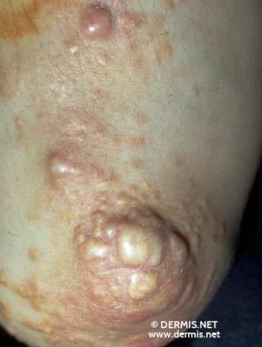
ENFERMEDADES HEPÁTICAS
Xantomas → en cualquier parte del cuerpo, pero principalmente en rodillas y codos, cabeza y cuello, pliegue inframamario o tendones:
Xantomas eruptivos (triglicéridos).
Xantomas tendinosos: (tendón de Aquiles y extensor de los dedos).
Xantomas tuberosos (codos y rodillas).

Slide 29
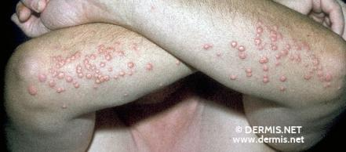
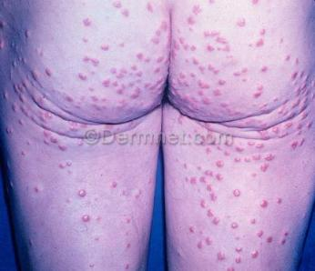
ENFERMEDADES HEPÁTICAS

Slide 30
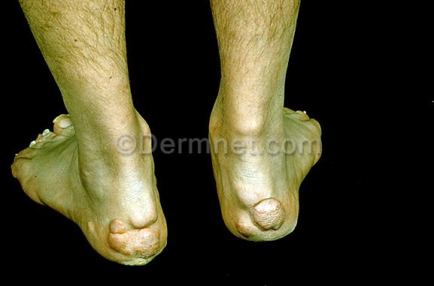
ENFERMEDADES HEPÁTICAS

Slide 31
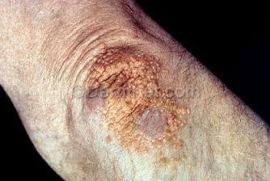
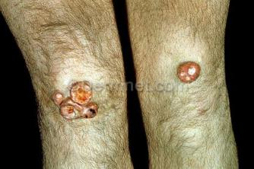
ENFERMEDADES HEPÁTICAS

Slide 32
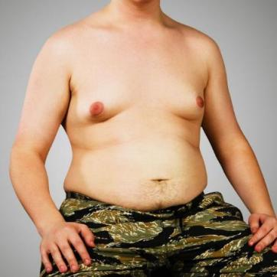
ENFERMEDADES HEPÁTICAS
Ginecomastia:
44% de los pacientes con cirrosis.
Crecimiento benigno del tejido glandular mamario.
Agrandamiento progresivo e indoloro de las mamas.
30 a 50% de los adultos sanos la presentan.
Asociado también a enfermedad renal crónica e hipertiroidismo, medicamentos (espironolactona por inhibición de la síntesis de la testosterona), y trastornos metabólicos.

Slide 33
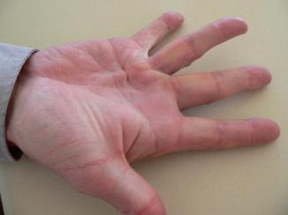
ENFERMEDADES HEPÁTICAS
Contractura de Dupuytren:
Fibrosis progresiva y engrosamiento de los tendones y fascia muscular palmar.
Articulaciones metacarpofalángicas y las interfalángicas proximales.
Contractura en flexión.
43% de la cirrosis hepática de origen alcohólico vs un 34% de etiología no alcohólica.

Slide 34
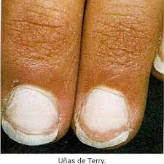
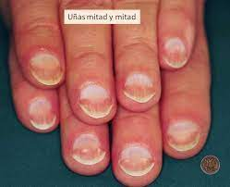
ENFERMEDADES HEPÁTICAS
Uñas:
80% de los pacientes cirróticos.
Fragilidad, acropaquía, uñas en vidrio de reloj, estrías longitudinales (onicorrexis).
Uñas de Terry y uñas mitad y mitad (de Lindsay):
80% de cirrosis hepática.
Alteración del flujo vascular distal.

Slide 35
ENFERMEDADES ENDOCRINAS
HIPOTIROIDISMO:
Piel fría, pálida y seca.
Piel amarillenta.
Signo de Hertoghe: afinamiento y perdida de la cola de las cejas que se puede dar en el prurito crónico de la cara o hipotiroidismo.
Queratodermia palmo plantar.
Pelo deslustrado.
Uñas deslustradas con estrías.

Slide 36
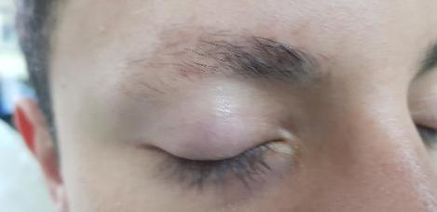
ENFERMEDADES ENDOCRINAS
HIPOTIROIDISMO:
Piel fría, pálida y seca.
Piel amarillenta.
Signo de Hertoghe: afinamiento y pérdida de la cola de las cejas que se puede dar en el prurito crónico de la cara o hipotiroidismo.
Queratodermia palmo plantar.
Pelo deslustrado.
Uñas deslustradas con estrías.

Slide 37
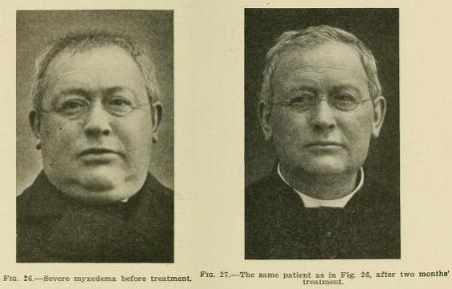
ENFERMEDADES ENDOCRINAS
HIPOTIROIDISMO:
Mixedema: acumulación de mucopolisacáridos en la dermis.
Autoinmunidad a la TPO: melasma, vitíligo, urticaria y angioedema, alopecia areata.

Slide 38
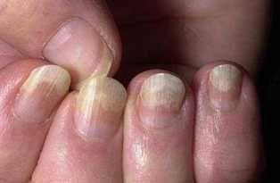
ENFERMEDADES ENDOCRINAS
HIPERTIROIDISMO:
Piel caliente, sudorosa.
Epidermis fina no atrófica.
Pelo fino con abundante caída.
Perdida de vellos.
Oftalmopatía: quemosis, edema periorbitario.
Uñas de Plummer: separación de la zona distal del lecho ungular que se curvan:
Psoriasis, trauma, hipotiroidismo, dermatitis alérgica.
Acropaquia o dedos en palillo de tambor en un 0,1% a 1%.

Slide 39
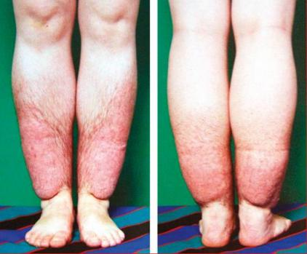
ENFERMEDADES ENDOCRINAS
HIPERTIROIDISMO:
Mixedema pretibial (0,5 a 4%):
Placas y nódulos eritematosos hiperpigmentados y edematosos.
Pretibial y dorso del pie, es bilateral y asimétrico.

Slide 40
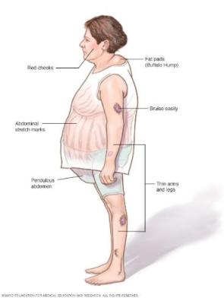
ENFERMEDADES ENDOCRINAS
SÍNDROME DE CUSHING:
Cara pletórica, cara en luna llena.
Acné.
Cuello de búfalo.
Obesidad central y piernas delgadas.
Atrofia cutánea.
Estrías rojo-vinosas.
Pigmentación parcheada en la cara interna de los labios y encías
Hipertricosis e hirsutismo.
Cutis marmorata.

Slide 41
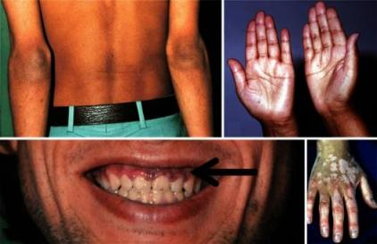
ENFERMEDADES ENDOCRINAS
ENFERMEDAD DE ADDISON:
Hiperpogmentacion por aumento de la ACTH en zonas expuestas al sol y de presión, las líneas palmares y genitales, pigmentaciones parcheadas en la cara interna de los labios, las encimas, dorso de la lengua.
Cicatrices pigmentarias tras enfermedades.
Pelo oscurecido.
Líneas longitudinales en las uñas.
Vitiligo en un 10 a 20%.
Fibrosis y calcificación del cartílago del pabellón auricular.

Slide 42
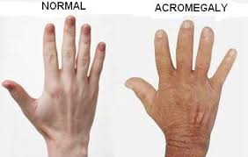
ENFERMEDADES ENDOCRINAS
ACROMEGALIA:
Hiperplasia por acúmulo de glucosaminoglicanos en la dermis.
Crecimiento de las partes acrales: manos, pies, lengua, mandíbula.
Dedos en salchicha.
Uñas fuertes y duras.
Acantosis nigricans (10%).
Piel grasa con hiperhidrosis en un 50%.
Fibromas (20 a 30%).

Slide 43
CONCLUSIONES
Múltiples manifestaciones que pueden sobreponerse.
Mismas manifestaciones para varias enfermedades.
Puerta de entrada al diagnóstico.

Slide 44
BIBLIOGRAFÍA
Espinoza Herrera YP, Molina Vélez V, Restrepo Gutiérrez JC. Manifestaciones dermatológicas de las enfermedades hepáticas: un enfoque para el médico general. Med. Lab. [Internet]. 1 de marzo de 2012 [citado 13 de abril de 2021];18(5-6):229-38.
Crizón-DíazDP, Morales-CardonaCA. Manifestaciones dermatológicas de la diabetes: clasificación y diagnóstico. Iatreia [Internet]. 7 de abril de 2020 [citado 13 de abril de 2021];33(3):239-50.
Fitzpatrick's Dermatology, Ninth Edition (Fitzpatricks Dermatology in General Medicine (2020).
Jean L. Bolognia MD Dermatología - 4ª edición (2018).

